Slide 1
第四次
小班讨论

Slide 2
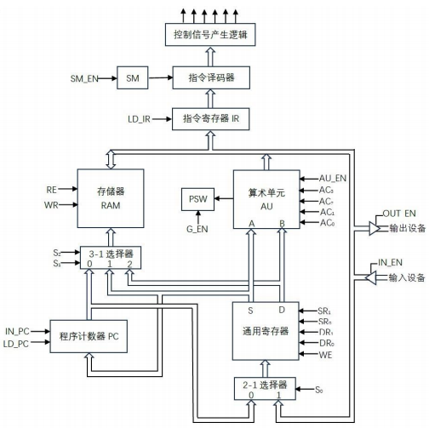
2、根据模型机的结构框架，讲解各模块功能及控制信号作用。

Slide 3

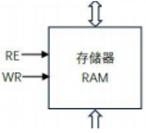


指令寄存器 IR：存放当前要执行的指令。
数据
存储器 RAM：存放指令和数据，由MUX3-1提供要访问的内存单元地址，在RE和WR信号的控制下进行指令或数据的读取或者存储。
地址
3-1 选择器：选择 RAM 的地址来源， PC 、通用寄存器的 S 口（源）和 D 口（目的）
程序计数器 PC：存放即将执行的指令在 RAM 中的地址
LD_PC=1 时，PC 装载跳 转地址，
IN_PC=1 时，PC + 1

Slide 4
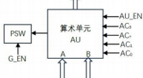

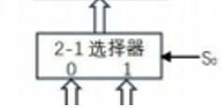
状态寄存器 PSW：存放 SUB 指令产生的状态位 G。
算术单元 AU：实现算术运算并输出结果，或传送源数据送至 总线 BUS。
通用寄存器：（ R0、R1、R2、R3），可保存（提供）操作数和中间计算结果。
读取：根据 SR选择 源寄存器，其数据从 S 口输出； 根据DR 选择 目的寄存器，其数据从 D 口输出。
存储：WE 有效时，将输入的数据写入由 DR对应的目的寄存器。
2-1 选择器：选择通用寄存器的数据来源。

Slide 5

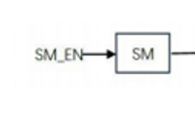

SM：指示当前时钟周期是取指周期还是执行周期。SM=0，取指周期；SM=1，执行周期。
指令译码器：执行指令时根据IR 提供的 4 位指令编码，解析是哪条指令。
控制信号产生逻辑：根据指令译码器解析的指令，产生该指令执行所需的控制信号。

Slide 6
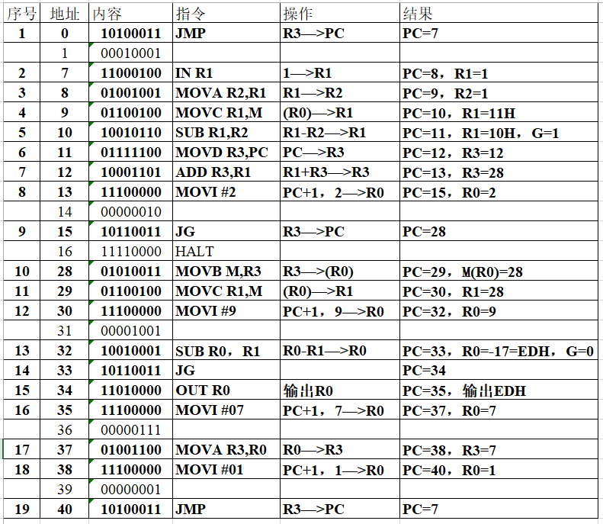
1、假设寄存器R3存储0x07，R0存储0x01，外部输入0x01。指令序列如下，试分析每条指令的执行结果。

Slide 7
3、讲解模型机读取指令，跳转类指令的执行过程，各种信息流动的情况，并给出执行时控制信号的取值。
取指
Sm=0时，进行取指操作
取指结束时，PC+1
0

Slide 8
跳转
JMP|(JG&G)
JG&(~G)
R3→PC
1

Slide 9
4、讲解模型机传输类指令的执行过程，各种信息流动的情况，并给出执行时控制信号的取值
MOVA
源寄存器→目的寄存器
1

Slide 10
MOVB
源寄存器→RAM中的目的单元
地址
数据
1

Slide 11
MOVC
RAM中的单元→目的寄存器
地址
数据
1

Slide 12
MOVD
PC→R3
1

Slide 13
MOVI
RAM中的单元→目的寄存器
地址
数据
1
执行结束时，PC+1

Slide 14
5、讲解模型机算术类指令、输入输出指令、停机指令的执行过程，各种信息流动的情况，并给出执行时控制信号的取值。
ADD
DREG+SREG→DREG
1
+

Slide 15
SUB
DREG—SREG→DREG
存储G
1
—

Slide 16
IN
外部数据→DREG
1

Slide 17
out
SREG→外部
1

Slide 18
HALT
停机
执行停机指令后，不再取值
0
1

Slide 19
控制信号产生逻辑示例
控制 信号 | LD_ PC | IN_ PC | S2、S1 | WR | RE | LD_ IR | SM_ EN | S0 | SR | DR | WE | AU_ EN | AC | G_ EN | OUT _EN | IN_EN
取指 (SM=0)
MOVA |  |  |  |  |  |  |  |  |  |  |  | 1
MOVB |  |  |  |  |  |  |  |  |  |  |  | 1
MOVC
MOVD
ADD |  |  |  |  |  |  | 1 | 1 | Rs | Rd | 1 | 1 | 1000 |  |  | 01
SUB |  |  |  |  |  |  |  |  |  |  |  | 1
JMP
JG (T)
JG (F)
IN1
OUT1 |  |  |  |  |  |  |  |  |  |  |  | 1
MOVI
HALT
AU_EN$=MOVA+MOVB+OUT1+SUB+ADD$

Slide 20
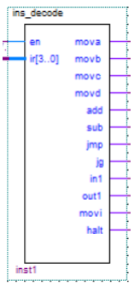
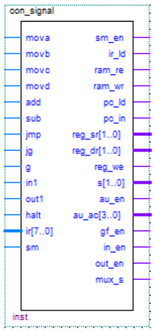
控制信号产生逻辑示例
AU算术单元的AU_EN在执行ADD、SUB、MOVA、MOVB、OUT指令时有为1，故AU_EN的控制逻辑为：
AU_EN$=MOVA+MOVB+OUT1+SUB+ADD$

Slide 21
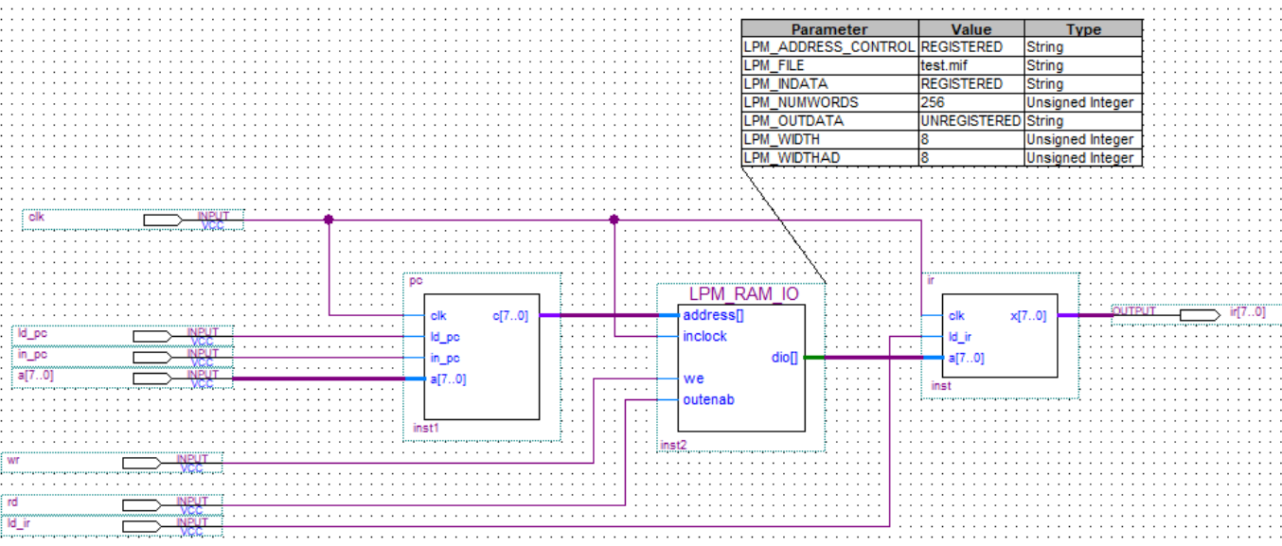
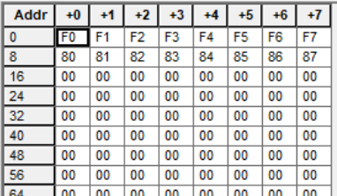
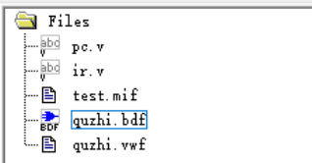
6、搭建“读取指令”数据通路

Slide 22
